Slide 1
Przeciwdziałanie dyskryminacji w szkole
dr Liliana Kołodziejczak

Slide 2
Ćwiczenie Jane Elliot
Pierwsze ćwiczenie przeprowadzone w 1968r., dzień po zabójstwie Martina Luthera Kinga Jr. – Niebieskie/brązowe oczy;
Kolejne ćwiczenie zostało przeprowadzone w 1995r., a jego przebieg nagrano, co przedstawiono w filmie pt. „Niebieskoocy”.

Slide 3
Edukacja antydyskryminacyjna
Jakiekolwiek przyzwolenie na dyskryminację w szkole sprawia, że dostęp do edukacji staje się nierówny i niesprawiedliwy;
„Nadrzędnym celem EA jest przeciwdziałanie nierównemu traktowaniu, którego doświadczają konkretne osoby lub grupy ze względu na swoją płeć, kolor skóry, pochodzenie narodowe lub etniczne, religię lub światopogląd (a także wyznanie lub bezwyznaniowość), stopień sprawności fizycznej, stan zdrowia (fizycznego i psychicznego), wiek, orientację seksualną, status społeczny i ekonomiczny lub inne cechy” (Świerszcz 2015).
EA uczy, że w społeczeństwie są osoby, które narażone są bardziej niż inni na niesprawiedliwość.
EA motywuje do działania.
EA oddaje głos mniejszościom i wyzwala z bezsilności;

Slide 4
Dyskryminacja
Cechy predysponujące do dyskryminacji:
• pochodzenie etniczne
• narodowość
• płeć
• wiek
• niepełnosprawność
• orientacja seksualna
• wyznanie
• pochodzenie społeczne
• język
i in.

Slide 5
Formy i rodzaje dyskryminacji
Dyskryminacja bezpośrednia;
Dyskryminacja pośrednia;
Molestowanie.
Dyskryminacja przez asocjację;
Dyskryminacja przez asumpcję.

Slide 6
Na jakich poziomach może dochodzić do dyskryminacji na terenie szkoły?

Slide 7
Czynniki zewnętrzne wpływające na dyskryminację w szkole
Brak lub niewystarczająca ochrona przed dyskryminacją;
Tolerancja dla dyskryminacji;
Mowa nienawiści;
Toksyczne środowisko w szkole lub miejscu pracy;
Plotki;
Fałszywe wiadomości i teorie spiskowe;
Polaryzacja w społeczeństwie;
Szkodliwe zwyczaje lub tradycje kulturowe;
Niezdrowe relacje władzy;
Brak polityki antydyskryminacyjnej i procedur antydyskryminacyjnych.

Slide 8
Czynniki wewnętrzne wpływające na dyskryminację w szkole
Stereotypy
Uprzedzenia
Typ osobowości
Radykalizacja poglądów i zachowań
Brak wiedzy
Silne powiązania z grupą wewnętrzną
Brak umiejętności radzenia sobie z trudnymi sytuacjami lub konfliktami
Niepewność
Problemy psychologiczne

Slide 9
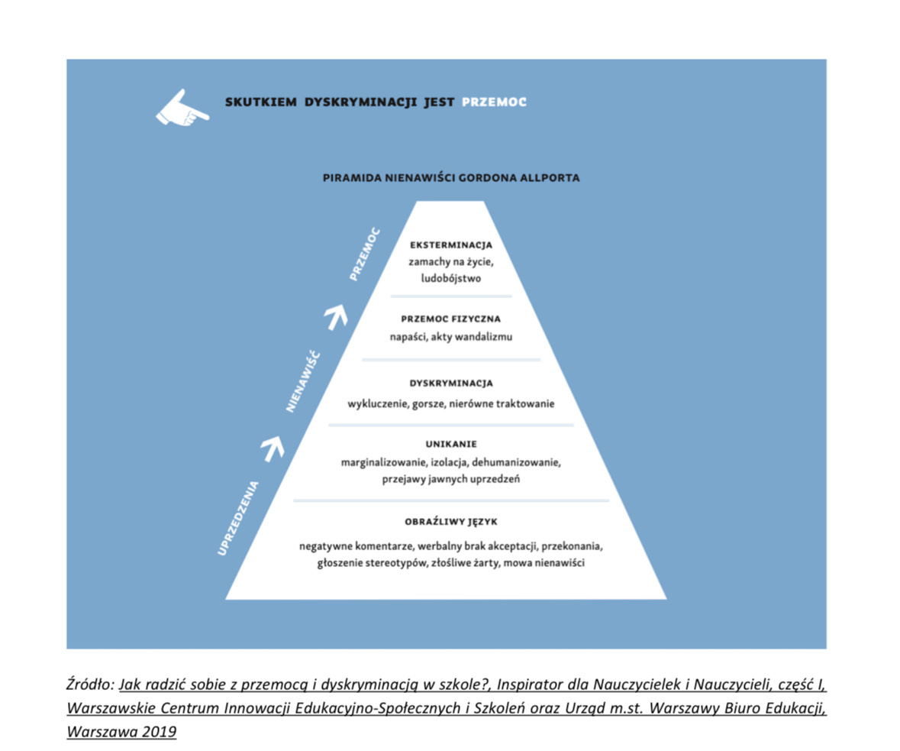

Slide 10
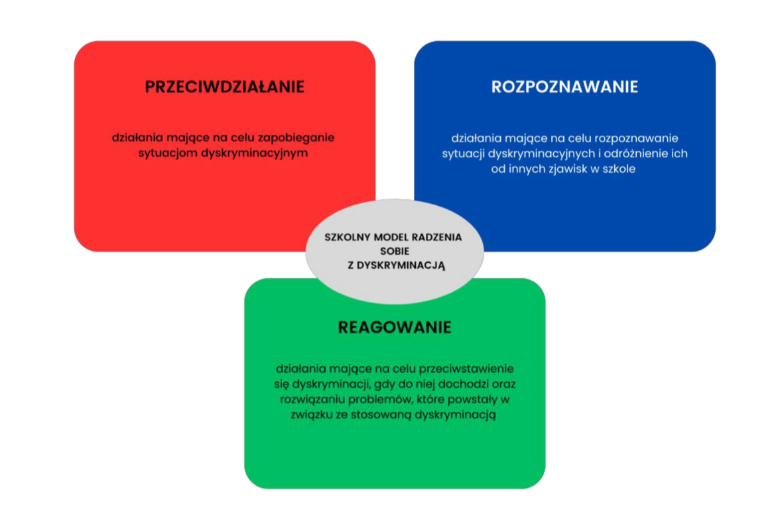
Radzenie sobie z dyskryminacją (Grzemny 2015)

Slide 11
Przeciwdziałanie dyskryminacji (Grzemny 2015)
• zapobiegać sytuacjom antydyskryminacyjnym w szkole
• zapewnić osobom uczącym się dostęp do najnowszej wiedzy związanej z dyskryminacją i antydyskryminacją
• stworzyć w szkole atmosferę otwartości i tolerancji oraz doceniania różnorodności
• wspierać tworzenie postaw otwartości na świat
• dbać o dobrostan wszystkich osób w środowisku szkolnym
• zadbać o jasne procedury związane z postępowaniem w sytuacjach antydyskryminacyjnych
• budować kulturę dialogu oraz promować konstruktywne rozwiązywanie konfliktów i problemów

Slide 12
Formy przeciwdziałania dyskryminacji
regularnie prowadzone działania w zakresie edukacji antydyskryminacyjnej - w formie osobnych zajęć lub podczas zajęć przedmiotowych
tworzenie kodeksów etycznych oraz procedur postępowania w sytuacji dyskryminacji
zapewnienie dostępu do zasobów bibliotecznych lub cyfrowych dotyczących różnorodności
organizowanie Dni Tolerancji lub Różnorodności lub innych wydarzeń promujących różnorodność, włączanie i tolerancję
zorganizowanie Żywej Biblioteki w szkole

Slide 13
Jak wspierać osoby doświadczające dyskryminacji?

Slide 14
Kodeks Równego Traktowania – narzędzie wspierające kadrę pedagogiczną
„Idea Kodeksu Równego Traktowania powstała w odpowiedzi na potrzeby szkół w zakresie narzędzi umożliwiających wdrażanie zasady równego traktowania w szkole, a także w związku z realizacją zapisów rozporządzenia Ministra Edukacji Narodowej z dnia 10 maja 2013 roku (poz. 560, pkt. II). Zgodnie z treścią rozporządzenia w szkołach powinny być realizowane działania antydyskryminacyjne obejmujące całą społeczność szkoły. Proces opracowania i wdrożenia szkolnych Kodeksów Równego Traktowania został objęty honorowym patronatem Ośrodka Rozwoju Edukacji, Rzecznika Praw Obywatelskich – prof. Ireny Lipowicz oraz Pełnomocnika Rządu do spraw Równego Traktowania – prof. Małgorzaty Fuszary. Wsparcia organizacyjnego w realizacji działań udzielił Ośrodek Rozwoju Edukacji (ORE) w Sulejówku” (Świerszcz 2015).

Slide 15
Założenia KRT
Uwzględnienie szerokiego zakresu przesłanek dyskryminacji;
Szerokie rozumienie terminu „społeczność szkolna”;
Systemowe podejście do równego traktowania w szkole;
Wspieranie samodzielności szkoły w zakresie równego traktowania;
KRT to nie (tylko) dokument.

Slide 16
Innowacyjne rozwiązania w obszarze edukacji antydyskryminacyjnej

Slide 17
Warsztat

Slide 18
Dziękuję za uwagę

